Slide 1
Лекция 3
Повторные независимые испытания

Slide 2
1. Вероятность возникновения независимых повторных событий
Если вероятность наступления события А в каждом испытании не меняется в зависимости от исходов других, то такие испытания называются независимыми относительно события А.
Если независимые повторные испытания проводятся при одном и том же комплексе условий, то вероятность наступления события А в каждом испытании одна и та же. Описанная последовательность независимых испытаний получила название схемы Бернулли.
Априорная вероятность – это вероятность, присвоенная событию при отсутствии знания, поддерживающего его наступление.
Апостериорная вероятность – это условная вероятность события при некотором условии, рассматриваемая в противоположность его априорной вероятности.

Slide 3
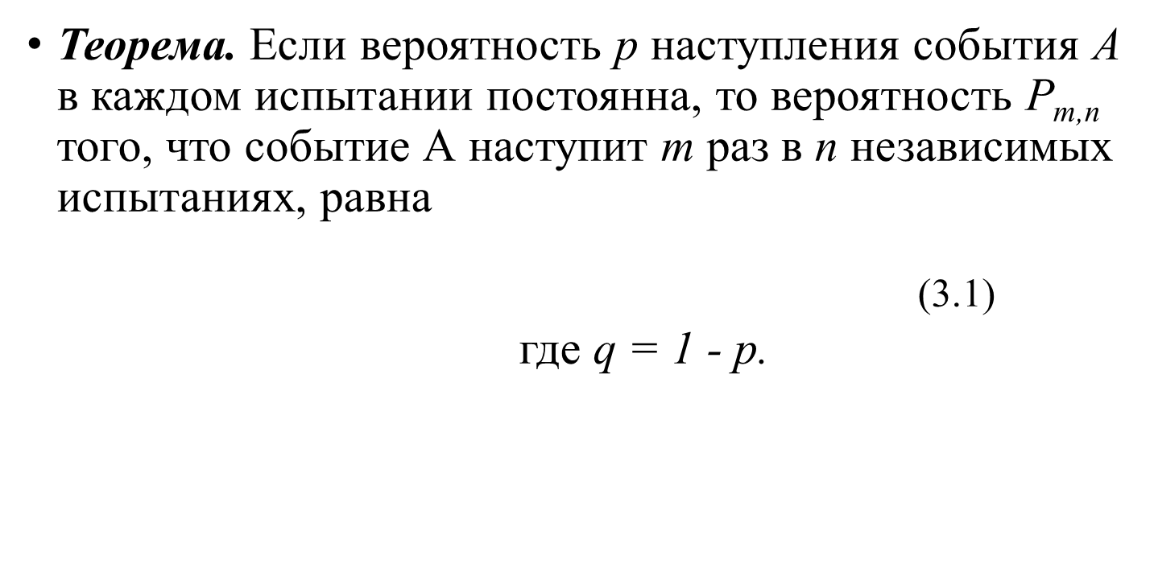
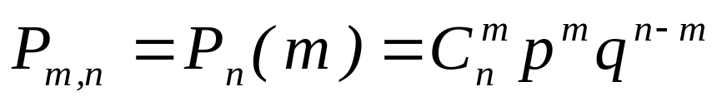
1. Вероятность возникновения независимых повторных событий. Формула Бернулли
Формула Бернулли
Доказательство. Пусть А_{i} и Ā_{i} - соответственно появление и непоявление события А в i-м испытании (i = 1, 2, ..., п), а В_{т} - событие, состоящее в том, что в п независимых испытаниях событие А появилось т раз.
Представим событие В_{т} через элементарные события A_{i}.
Например, при п = 3, т = 2 событие В₂ = А₁А₂Ā₃ + Ā₁А₂А₃ + А₁Ā₂А₃, т.е. событие А произойдет два раза в трех испытаниях, если оно произойдет в 1-м и 2-м испытаниях (и не произойдет в 3-м); в 1-м и 3-м (и не произойдет во 2-м), или произойдет во 2-м и в 3-м (и не произойдет в 1-м).

Slide 4
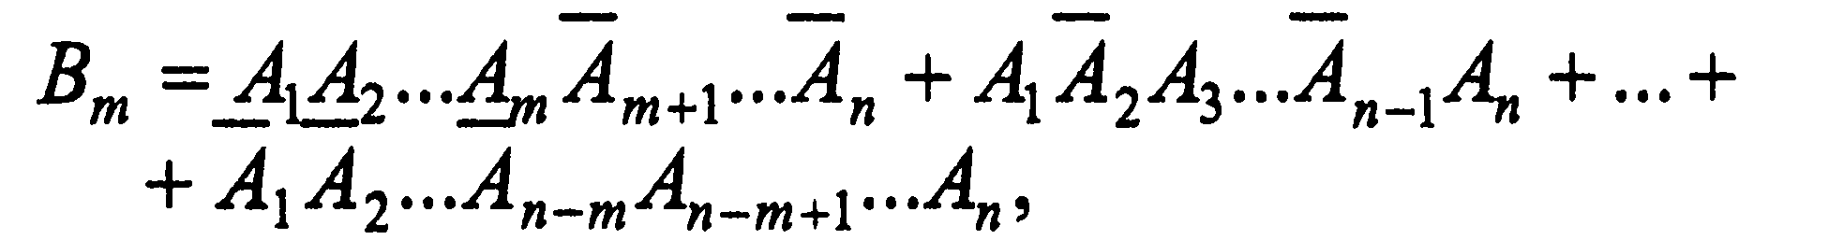


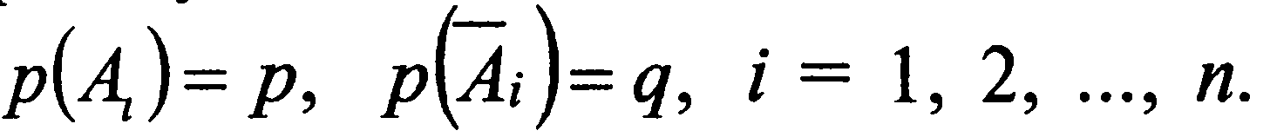
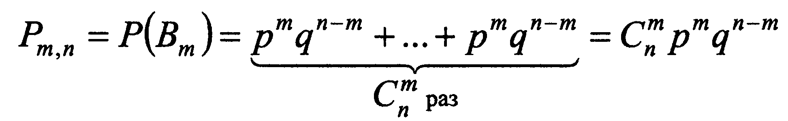
1. Вероятность возникновения независимых повторных событий. Формула Бернулли
В общем виде
(3.2)
т.е. каждый вариант появления события Вт состоит из т появлений события А и п – т непоявлений, т.е. из т событий А и из п – т событий Ā с различными индексами.
Число всех комбинаций (слагаемых суммы (3.2)) равно числу способов выбора из п испытаний т, в которых событие А произошло, т.е. числу сочетаний .
Вероятность каждой такой комбинации (каждого варианта появления события Вт) по теореме умножения для независимых событий равна , так как
В связи с тем, что комбинации между собой несовместны, по теореме сложения вероятностей получим

Slide 5
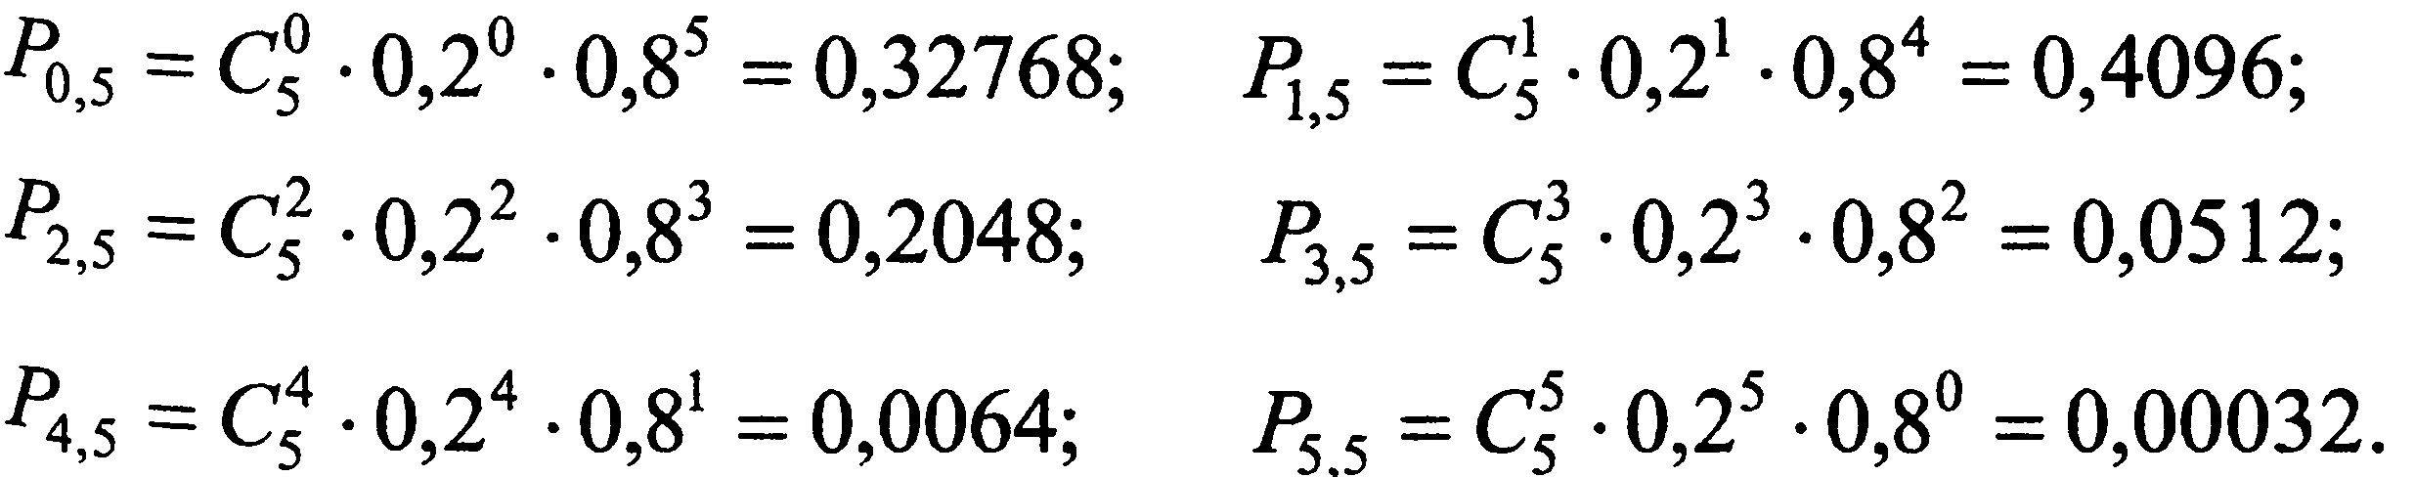
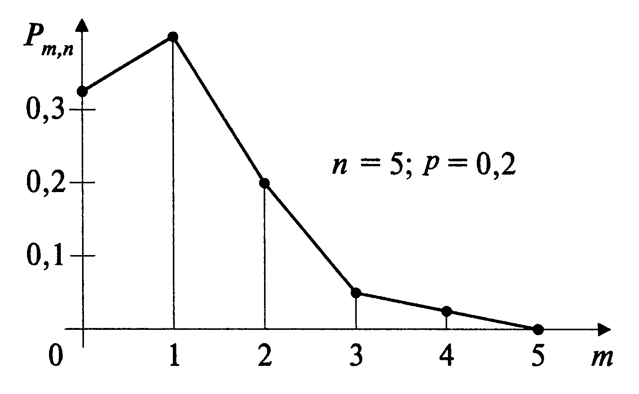
1. Вероятность возникновения независимых повторных событий. Формула Бернулли
Пример. Вероятность изготовления на автоматическом станке стандартной детали равна 0,8. Найти вероятности возможного числа появления бракованных деталей среди 5 отобранных.
Решение. Вероятность изготовления бракованной детали p = 1 – 0,8 = 0,2. Искомые вероятности находим по формуле Бернулли (3.1):
Полученные вероятности изобразим графически точками с координатами (т, Р_{т,п}).
Соединяя эти точки, получим многоугольник, или полигон, распределения вероятностей

Slide 6
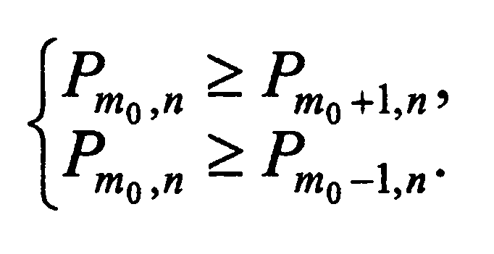
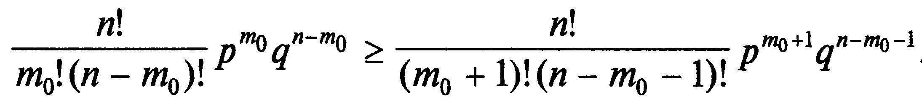
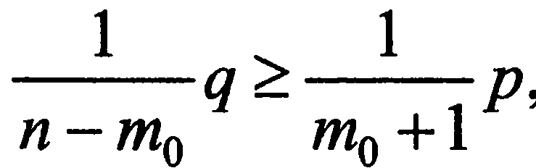
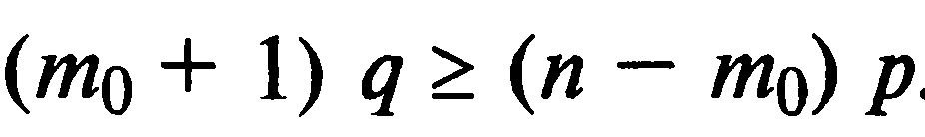
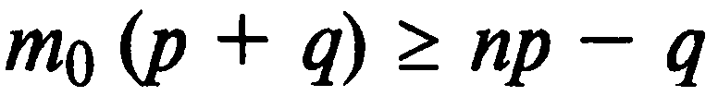
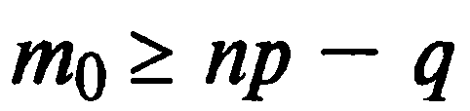
1. Вероятность возникновения независимых повторных событий. Формула Бернулли
Число т₀ наступления события А в п независимых испытаниях называется наивероятнейшим, если вероятность осуществления этого события Р_{т0,п} по крайней мере не меньше вероятностей других событий Р_{т,п} при любом т.
Для нахождения т₀ запишем систему неравенств:
Решим первое неравенство системы (3.3).
Используя формулы Бернулли и числа сочетаний, запишем
Так как , то получим после упрощений неравенство
(3.3)
, откуда .
Теперь
или .

Slide 7
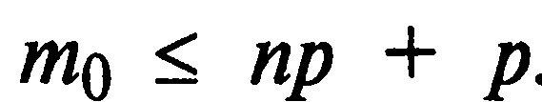
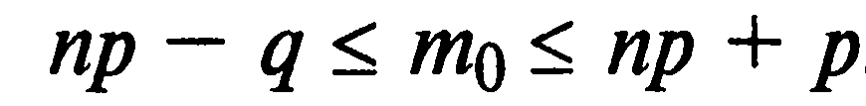
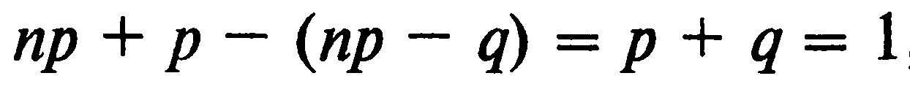
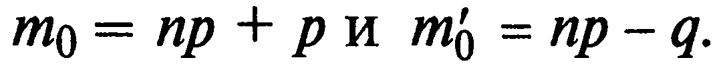
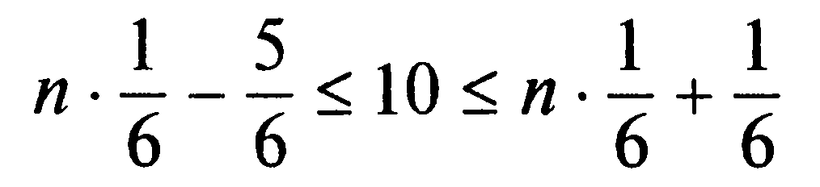
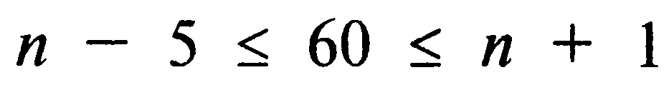
1. Вероятность возникновения независимых повторных событий. Формула Бернулли
Решая второе неравенство системы (3.3), получим аналогично:
Объединяя полученные решения двух неравенств, придем к двойному неравенству:
(3.4)
Так как
, то всегда существует целое число т₀, удовлетворяющее неравенству (3.4).
При этом, если пр + р – целое число, то наивероятнейших чисел два:
и
Пример. Сколько раз необходимо подбросить игральную кость, чтобы наивероятнейшее выпадение тройки было равно 10?
Решение. В данном случае р = 1/6. Согласно неравенству (3.4)
=>
59 ≤ п ≤ 65, т.е. необходимо подбросить кость
от 59 до 65 раз (включительно).

Slide 8






1. Вероятность возникновения независимых повторных событий. Алгоритм решения задач
Проверить, выполняются ли условия схемы повторных независимых испытаний.
Если опыт, описываемый в задаче, приводит к схеме повторных независимых испытаний, то из условий определить: Р(А)= р - вероятность успеха, и
- вероятность неудачи в каждом опыте.
3. При заданных числе опытов, количестве успехов (и (или) неудач) воспользоваться формулами (3.1)-(3.4)
Р(
)= 1 – p = q
Часто применяемые формулы в схеме Бернулли
Вероятность наступления события А:
a) менее k раз:
б) более k раз:
д) хотя бы один раз:
в) не менее k раз:
г) не более k раз:

Slide 9
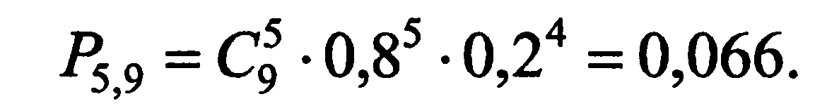
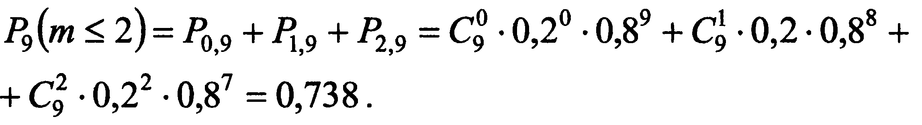
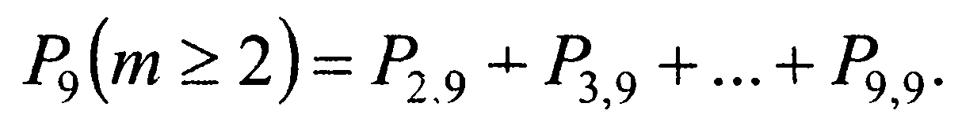
1. Вероятность возникновения независимых повторных событий. Алгоритм решения задач
Пример. В среднем 20% пакетов акций на аукционах продаются по первоначально заявленной цене. Найти вероятность того, что из 9 пакетов акций в результате торгов по первоначально заявленной цене: 1) не будут проданы 5 пакетов; 2) будет продано: а) менее 2 пакетов; б) не более 2; в) хотя бы 2 пакета; г) наивероятнейшее число пакетов.
Решение. 1) Вероятность того, что пакет акций не будет продан по первоначально заявленной цене, р =1 – 0,2=0,8.
По формуле Бернулли
2.а) По условию р = 0,2.
2.б)
2.в) Проще, если перейти к противоположному событию, т.е.
2.в)

Slide 10
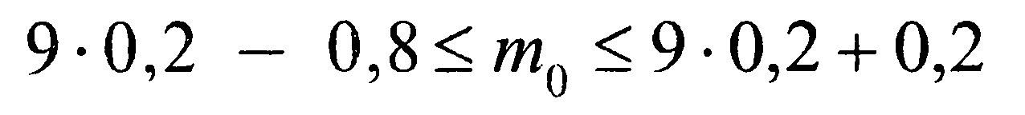
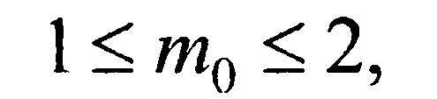
Пример. В среднем 20% пакетов акций на аукционах продаются по первоначально заявленной цене. Найти вероятность того, что из 9 пакетов акций в результате торгов по первоначально заявленной цене: 1) не будут проданы 5 пакетов; 2) будет продано: а) менее 2 пакетов; б) не более 2; в) хотя бы 2 пакета; г) наивероятнейшее число пакетов.
2.г) Наивероятнейшее число проданных акций по первоначально заявленной цене определится из условия (4.4), т.е.
или
т.е. наивероятнейших чисел два: т₀=1 и т/₀ = 2.
Поэтому вероятность

